Slide 1
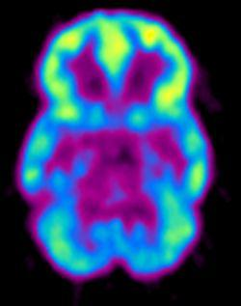
Når rusmidlerne sætter kursen
- Om hjernen sprut og stoffer -
Henrik Rindom
Overlæge i
Novavi ambulatorierne
Stofrådgivningen
rindom@dadlnet.dk

Slide 2
Det bør i lytte til på YouTube
Why do our brains get addicted?
Everything You Think You Know About
Addiction is Wrong.
What makes a good life

Slide 3
Rekreativt forbrug kontra afhængighed
Rekreativt forbrug af illegale og legale rusmidler adskiller sig fra skadeligt forbrug / afhængighed ved ikke nødvendigvis at medføre skader
Målgruppe
Kontrolleret/rekreativt Forbrug
Skadeligt forbrug
Afhængighed
Formål med indsats: kontrolleret forbrug

Slide 4
Skadeligt forbrug
Det skader os:
fysisk helbred
psykisk helbred
socialt
økonomisk

Slide 5
F10.2 Alkoholafhængighedssyndrom
>3 af følgende samtidigt i mindst 1 måned eller gentagne gange inden for 1 år:
Trang
Svækket evne til at styre indtagelsen, standse eller nedsætte brugen.
Abstinenssymptomer eller indtagelse for at ophæve eller udgå disse.
Toleransudvikling
Dominerende rolle med hensyn til prioritering og tidsforbrug
Vedblivende brug trods erkendt skadevirkning

Slide 6
De tre vigtigste faktorer
for udvikling af afhængighed
Jo yngre vi er jo hurtigere er vi til at
udvikle afhængighed
Jo hurtigere rusmidlet virker i hjernen
og jo hurtigere det kommer ud
jo hurtigere bliver vi afhængige
Nogle unge kan ikke tåle rusmidlet andre kan bruge det og nogle bliver afhængige

Slide 7
Fysisk afhængighed
- Psykisk afhængighed

Slide 8
Tilvænning
GABA
Glutamat
GABA
Sænker hjernens aktivitet
Glutamat
Øger hjernens aktivitet
Hjernens indre balance

Slide 9
Tilvænning
Glutamat
GABA
Hjernen bringes i ubalance

Slide 10
Tilvænning
GABA
Glutamat
Hjernen genopretter balancen

Slide 11
Tilvænning
Glutamat
GABA
Hjernen opføres ny ubalancen

Slide 12
Tilvænning
GABA
Glutamat
Hjernen genopretter balancen

Slide 13
Tilvænning
GABA
Glutamat
Hjernen i modsat ubalancen

Slide 14
Tilvænning
GABA
Glutamat
GABA
Sænker hjernens aktivitet
Glutamat
Øger hjernens aktivitet
Balancen er genoprettet

Slide 15
- Psykisk afhængighed

Slide 16
Rusmidler øger aktiviteten
af DOPAMIN

Slide 17
Psykisk afhængighed
Psykisk afhængighed er knyttet til belønnings centeret
Belønnings centerets normalfunktion er at give os trang til seks og mad
Når disse to funktioner tilfreds stilles, få vi belønning form af velvære og får det psykisk godt
Rusmidlerne kan aktivere belønnings centeret og fremkalder behagelig tilstand

Slide 18
Dopamin aktivitet i Nac ved naturlig
belønning
Food
Sex
200
200
NAc shell
150
150
% of Basal DA Output
DA Concentration (% Baseline)
100
100
Empty
50
Box Feeding
Female Present
0
0
60
120
180
Sample
Number
1
2
3
4
5
6
7
8
Time (min)

Slide 19
Amphetamin
1100
Accumbens
1000
900
800
DA
700
600
500
% of Basal Release
400
300
200
100
0
0
1
2
3
4
5 hr

Slide 20
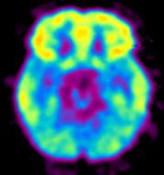
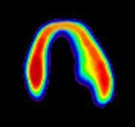
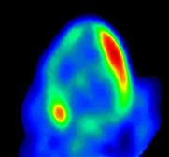
Afhængighed er som andre sygdomme
Det kan forebygges
Det kan behandles
Der ses ændre i biologiske forhold
Hvis ubehandlet kan det vare hele livet
Nedsat metabolisme
hos alkoholmisbruger
Nedsat metabolisme
hos hjertepatient
Rask Alkoholmisbruger Rask Hjertepatien

Slide 21
Dopamin
Skizofrene har for meget dopamin
aktivitet i en særlig del hjernen
Det er denne overaktivitet af
Dopamin
der udløser positiv symptomer

Slide 22
Positiv symptomer
Syns og høre hallucinationer
Vrangforestillinger
Tankeforstyrrelser
Megalomane symptomer

Slide 23
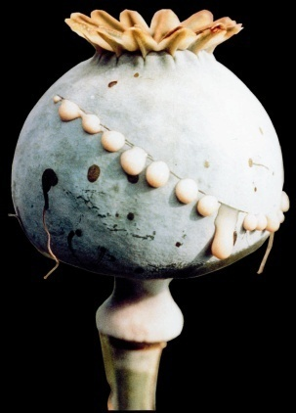
Negativsymptomer
Kontakt – forringelse
Sproglig fattigdom
Affekt – affladning
Initiativløshed
Passivitet
Træghed
Sløvhed
Manglende fremskridt
eller interesser
Tom eller formålsløs adfærd
Indsynken i sig selv
Social tilbagetrækning eller
ensomhedssøgen

Slide 24
Medicin brugt i psykiatrien
Benzodiazepiner angst, beroligende
stesolid, nitrazepam, oxazepam, rohypnol
2. Antidepressiva (lykkepiller)
Cipramil, Fontex, Seroxat, Zoloft
Neuroleptika psykotisk symptomer
serenase, risperdal, zyprexa, cisordinol, truxal
seroquel, solian.

Slide 25
Rusmidler øger aktiviteten
af DOPAMIN
Neuroleptica bloker aktiviteten
af DOPAMIN

Slide 26
4 dopamin områder i hjernen
Frontale cortex =
følelseslivet
Limbiske system =
psykotiske symptomer
Belønnings centeret =
rusmiddelafhængighed
Substantia nigra
Koordinering af bevægelser

Slide 27
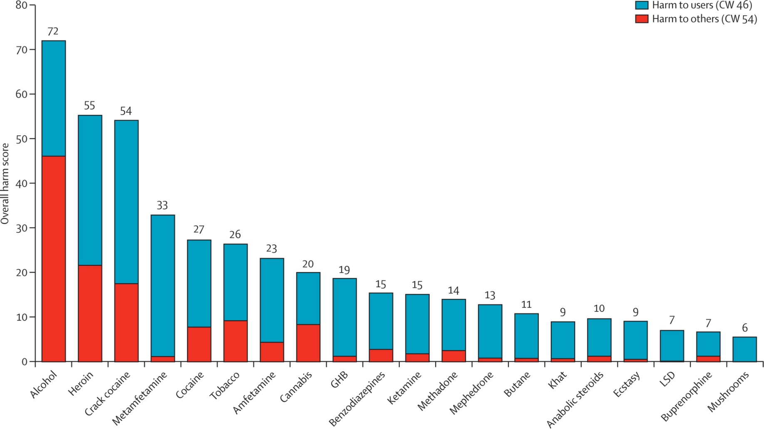
The Lancet, vol. 376, november 2010
Professor David Nutt

Slide 28
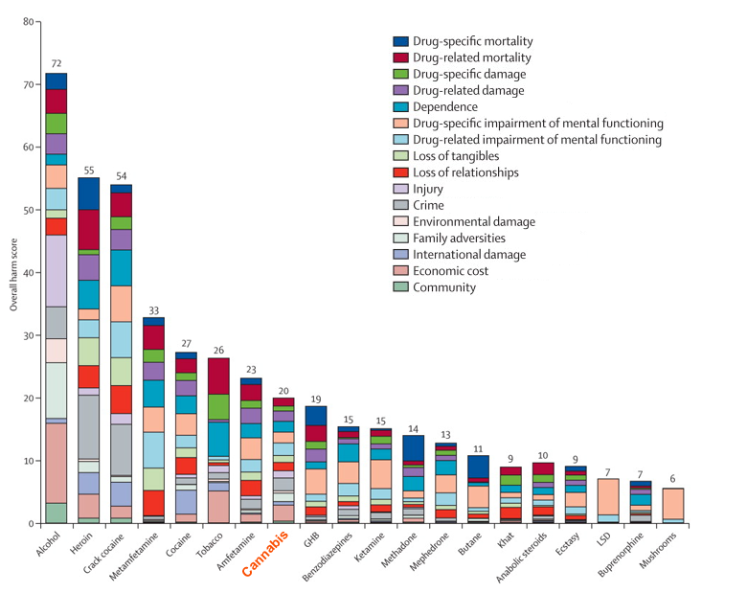
Harm to users

Slide 29
Fuld anæstesi
Det er vigtigt ved fuld anæstesi isæt at spørge til brugen af:
Kokain
Amfetamin
GHB
Ketamin
Benzodiacepiner

Slide 30
Kokain
Virkning: Generthed forsvinder. Intens følelse af glæde og velbehag. Tab af kontakt med realiteter. Eufori. Agiteret.
Store pupiller. Hurtig puls, forhøjet BT.
Kokain i sin rygeform kaldes: Sten, Crack, Freebase.
Kokain i vand reagere svagt surt. I sin rygeform er det basisk.
Indtages ofte sammen med alkohol for at mindske alkohols sløvende virkning.
Kokain binder sig til alkohol =
Kokain-ethylene, som er mere
euforisk og cardio-vaskulært
toksisk.
Kokain har en halveringstid
på 0,7 – 1.5 time.

Slide 31
Spørgsmål til patienter på Kokain
Hvordan er Kokainet blevet indtaget fikset, sniffet, spist = bomber.
Er personen vandt til at tage Kokain
Hvor meget kokain har personen indtaget.
Har personen indtaget andre stoffer/alkohol.
Klager personen over smerter i brystet = føler ikke at kunne trække
vejret, sidder og krummer sig sammen.
Hvad er personens puls.
Er personen svedende eller føler sig varm.
Har personen tidligere haft det på samme
måde.
Er personen psykotisk =
føler sig overvåget eller forfulgt

Slide 32
EKG fra kokainmisbruger

Slide 33
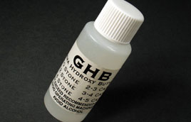
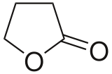
Et stof hjernen
selv laver
Bedøvelsesmiddel
Fælgrens
GABA
GHB
GBL
Gamma Butyrolacetone

Slide 34
GammaHydroxyButyrat
Fantasy flydende E
Meget let at fremstille
Klar væske der smager en smule salt
Hvor mange hætter er du til
Det at gå hættekold
Der kan ikke testes for GHB
Blandes med alkohol
GHB er antagonist på GABA_{B}
VOLDSOMME ABSTINENSER

Slide 35
Spørgsmål til patienter på GHB
Har personen indtaget GHB eller GBL
Kan patienten vækkes, men ikke til fuld bevidsthedstilstand
(Sopor)
Hvornår har personen sidst taget GHB
Hvis mindre end 30 min siden kan det være en overdosis.
Har personen indtaget alkohol.
Alkohol forstærker virkningen af GHB. Kan være dødelig.
Har personen indtaget andre stoffer.
Får patienten abstinenser om natten og tager GHB = afhængig
Har personen abstinenser
Brug benzodiazepiner. Store doser.
Kan blive meget voldsom. Kan ende i respirator

Slide 36
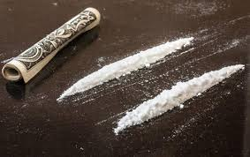
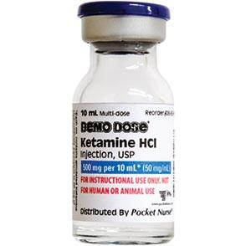
Ketamin
Går under navnet vitamin K eller Heste bedøvelses middel.
Ketamin er en NMDA antagonist
Ketamin er et anæstesimiddel som ikke kompromittere respiration og BT.
Bruges som sløvende rusmiddel i kombination med Centralstimulerende
Kan kommes i en drink og er brugt som ”rape drug”
Ketamin er molekylært nært beslægtet med Phencyclidin også kald PCP som får en til at føle sig uovervindelig og udødelig.

Slide 37
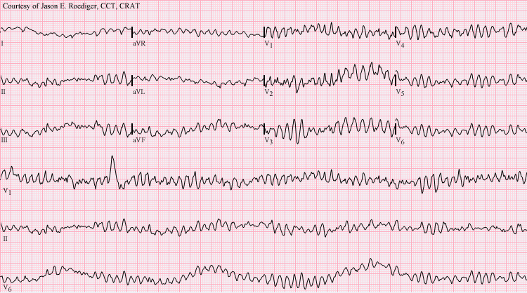
Spørgsmål til patienter på Ketamin
Personen kan blive psykotiske hallucinationer.
Er personen i K-hullet = en dissociativ psykotisk tilstand.
Kan optræde som en ud af kroppen oplevelse.
Er der hjertepåvirkning. Kan give hurtig eller langsom puls (bradycardi) eller hurtig puls (tachycardi).
Er der uro i brystet. Ventriculær arrhythmi
Inducere ulcerativ cystitis i urinvejene
Blod i urinen

Slide 38
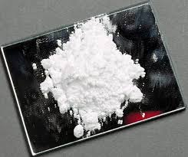
Amfetamin
Amfetamin også kaldet speed, eller fattigmands kokain.
Amfetamins halveringstid kan variere fra 9 -14 timer.
Amfetamin udskilles i urinen. Ved at gøre urinen sur øges udskillesen
Amfetamin indtages ofte sammen med alkohol for at dæmpe amfetaminets opkvikkende virkning.
Kan give hurtig puls, forhøjet BT, eller for lavt BT pga. Vasovagal anfald, Raynauds fenomen.
Dysfunktionel erectio
Abdominale smerter, constipatione, kvalme.
Kramper som kan være ganske alvorlige
Overdosis: cardiogent shock, akut psykose.
Serotonergt symdrom
Rhabdomyolysi = muskelhenfald,
lungeødem, respiratorisk alkalose s

Slide 39
Spørgsmål til patienter på Amfetamin
Hvor meget amfetamin har personen indtaget.
Har personen smerter i brystet . Beskriv smerterne.
Har personen kramper som gør at han bevidstløs, for efter kort tid igen at begynde at krampe.
Er personen psykotisk og ikke ved hvor han er
Trækker personen vejret meget hurtigt og får kramper i hænderne
Sveder personen

Slide 40
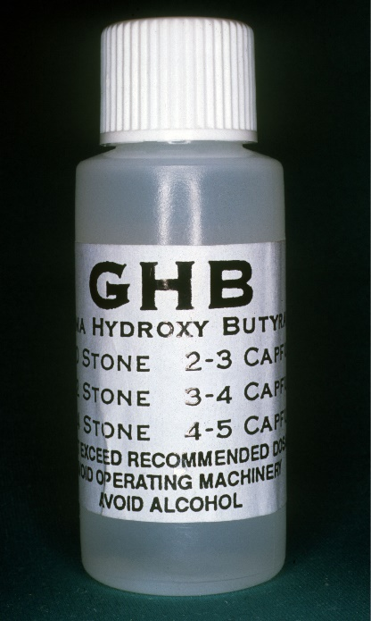
Alkohol
Benzodiazepiner
GHB , Hætter
Krydsreagerer med hinanden

Slide 41
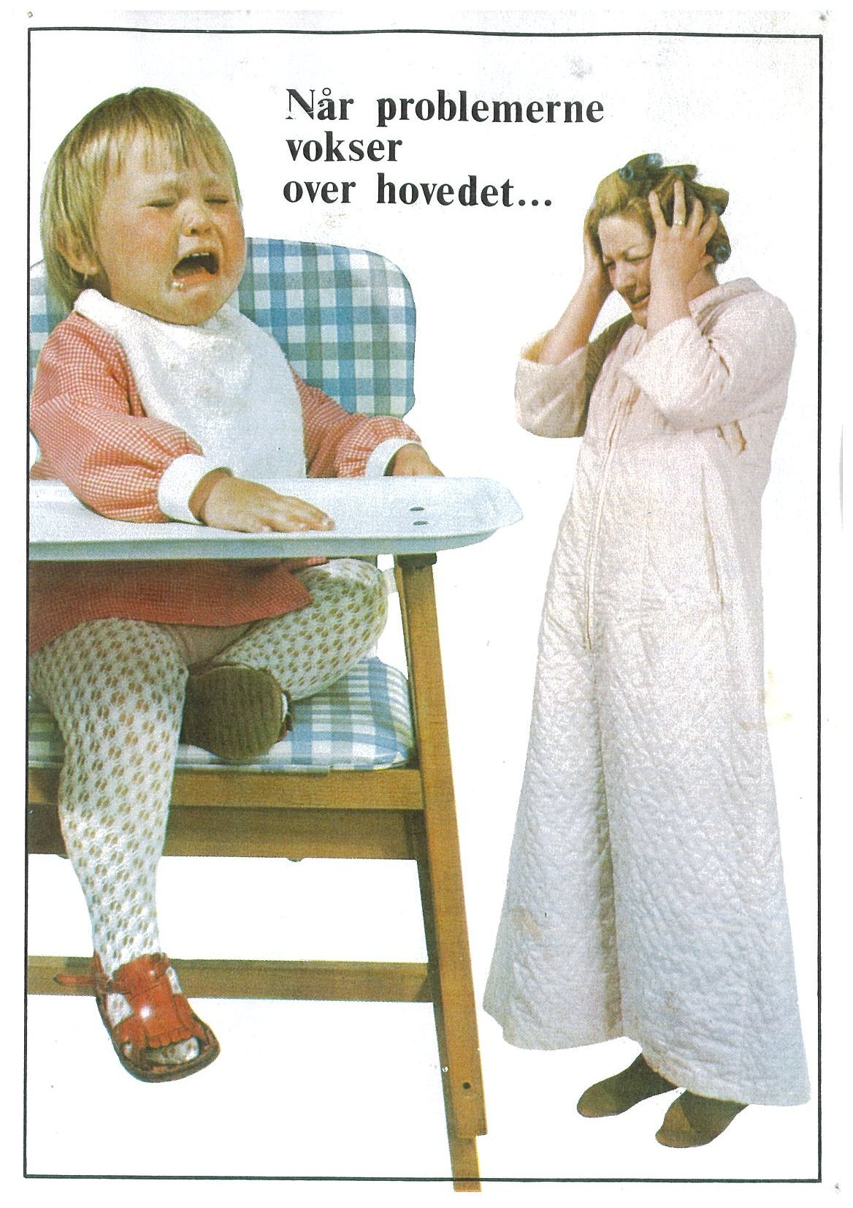

Slide 42
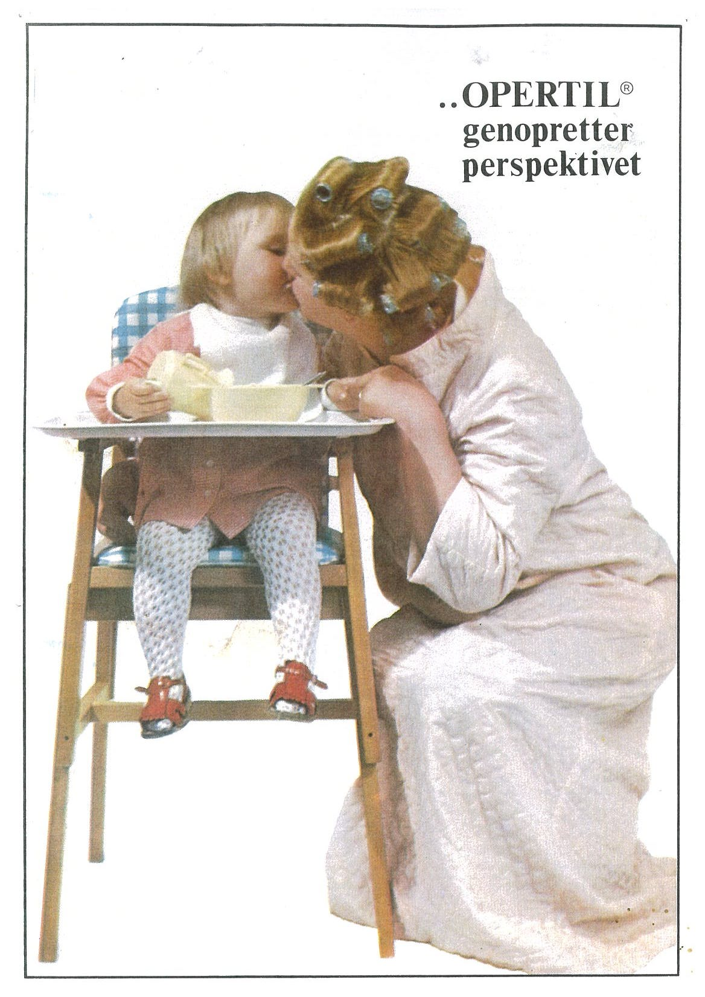

Slide 43
Cannabidiol
Cannabinol består af 85
forskellige cannabinoler,
hvor de vigtigste er:
1. THC = Tetra-hydro-cannabinol
2. CBD = Cannabidinol

Slide 44
Cannabinoide receptorer
CB₁
Frontale cortex
Følelser
Kognitiv funktion
Hippocampus
Hukommelse
Cerebellum
Koordination af bevægelser
Perifere autonome fibre
Øget puls
Limbiske system
psykoser
CB₂
Immunsystemet

Slide 45
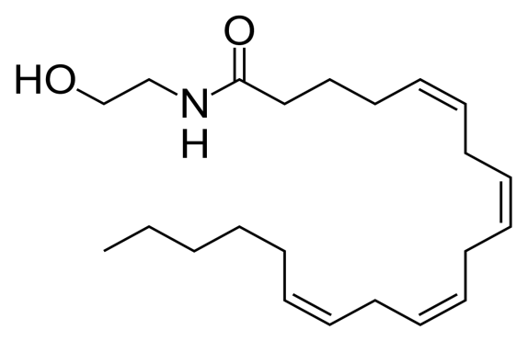
Anandamid
Det kemiske stof hjernen selv
laver der kan aktivere CB₁ og CB₂
receptorerne hedder
Anandamid
N-arachidonoylethanolamine

Slide 46
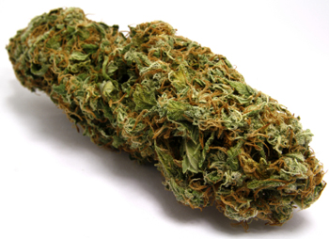
I 2015 blev der beslaglagt 560 tons Hash i EU
Pot
Skunk
Hash
Nol
Smør
Joint
Thillum
Tju-bang
Bong
Spand

Slide 47
Medicinsk Cannabis
The Health Effects of Cannabis and
Cannabinoids:
The Current State of Evidence and
Recommendations for Research
Udgivet 12. januar 2017
395 sider
http://nationalacademies.org/hmd/Reports/2017
FDA

Slide 48
Medicinsk Cannabis
Tre områder med evidens:
Effekt på kroniske neuropatiske smerter
Effekt på Sklerosepatienter med smertefulde
muskelspasmer.
Effekt på kvalme og opkastning hos patienter
i behandling med kemoterapi.
Appetitstimulation ved HIV/AIDS, kronisk smerte, Depression
Angsttilstande
Søvnforstyrrelser
Psykoser
Øget intraokulært tryk og ved glaukom
Tourrettes syndrom.

Slide 49
Henrik Rindom
rindom@dadlnet.dk

